Slide 1

지능화캡스톤프로젝트 #2 발표평가
프로젝트 #2 발표평가
<중소기업 식품 제조 현장의 스마트 팩토리 확산을 위한 기존 CCTV 기반 실시간 위생복/위생모 감지 YOLO 경량 모델 및 학습 파라미터 비교 연구: 온디바이스 AI 구현 가능성 중심으로>
[8조] 박길순(팀장), 정용석
Kilsoon.park@nucaremed.com, solucionemos@cbnu.ac.kr
충북대학교 산업인공지능연구센터

Slide 2
목차
CONTENTS
I
프로젝트 #2 개요
프로젝트 개요 및 선정 논문 소개, 팀 구성원 소개 및 업무분장
II
서론 (Introduction)
연구 배경, 연구 필요성, 문제 정의
III
방법 및 구현 (Methodology & Implementation)
문제 해결을 위한 방법론
IV
실험 구성 및 평가 방법 (Experiment Settings)
데이터셋, 하이퍼파라미터, 컴퓨팅 환경, 평가지표
V
결과 및 분석 (Results & Analysis)
학습 결과, 정확도, 혼동행렬, 비교 평가, 결과 분석

Slide 3
목차
CONTENTS
VI
한계점 및 토론 (Limitations & Discussions)
본 연구의 한계점 및 개선점 등 논의
VII
결론 및 향후 연구
본 연구의 결론 및 향후 연구 등 논의

Slide 4
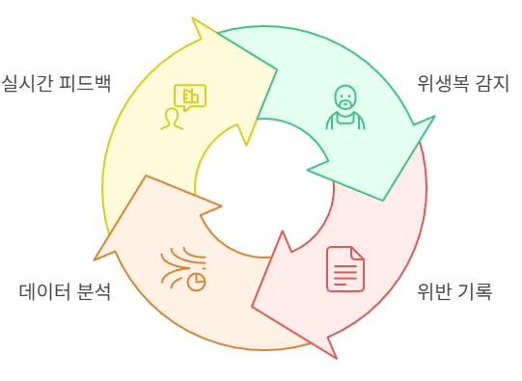
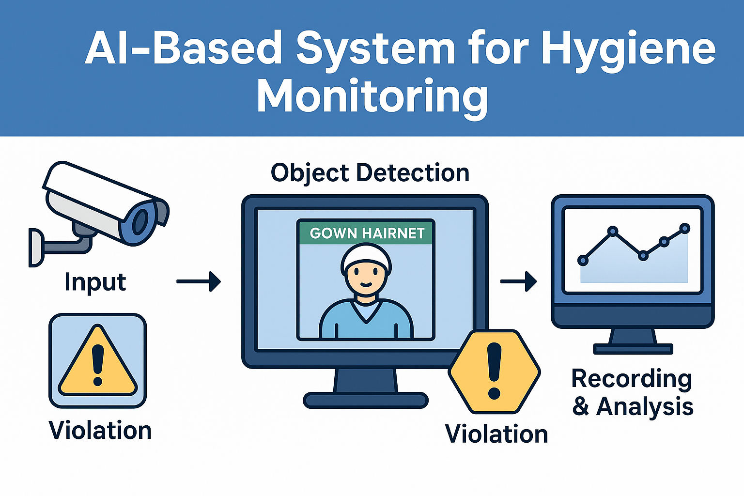
프로젝트 #1 개요
프로젝트 목표
식품 제조현장 작업자의 위생복 및 위생모 착용 여부를 기존 CCTV 영상을 기반으로 실시간 감지하고 YOLO 경량 모델의 성능을 학습 파라미터 조합에 따라 비교·분석함으로써 중소기업 환경에 적합한 온디바이스 AI 적용 가능성을 평가
Keywords : 위생복, 위생모, 실시간 감지, YOLOv5n/s, YOLOv8n/s,
온디바이스 AI, 경량 모델, mAP, FPS,
중소기업 스마트팩토리, CCTV 기반 객체 탐지, 학습 파라미터 최적화

Slide 5
프로젝트 #1 개요
프로젝트 배경 및 필요성
프로젝트 배경
최근 식품 제조 산업에서는 스마트 HACCP 및 디지털 기반 위생관리 시스템의 도입이 급속히 확산되고 있으며, 이에 따라 생산 현장에서의 작업자 위생복 및 위생모 착용 여부를 실시간으로 감지하는 AI 비전 기술이 식품 안전성과 품질 확보의 핵심 요소로 주목받고 있다. 기존의 식품 안전 검사 방식은 실험실 화학 분석, 미생물 배양, 관능 검사 등 정확성 측면에서는 신뢰성이 높으나, 대규모 생산 라인에서의 지속적인 실시간 모니터링에는 한계가 존재한다. 이에 대해 Wu와 Zhang은 “전통적인 식품 안전 검사 방법은 정확성 측면에서는 흠잡을 데 없지만, 대규모 생산 환경에서의 실시간 모니터링에는 부적합하다”고 지적하며, 이미지 기반 딥러닝 모델의 현장 적용 가능성을 강조한 바 있다 [1].
그러나 실제 중소 식품 제조업체들은 고성능 GPU 기반 시스템 도입에 따른 초기 비용 부담, 전문 인력 부족, 운영 관리 역량의 제한 등으로 인해 여전히 수작업 기반의 점검 방식에 의존하고 있으며, 실시간 감지 및 자동 기록 기능이 부재한 상태다. Abdul Talib 등은 중소기업이 디지털 시스템을 자체적으로 구축하는 데 있어 지식, 기술, 자원, 품질 역량 측면에서 구조적인 제약을 겪고 있음을 지적하였다 [2].
본 연구는 이러한 현실적 제약을 고려하여, 별도의 고가 장비나 추가 인프라 없이 기존 CCTV 기반 구조를 활용하되, GPU 없이도 실행 가능한 YOLOv5n/s 및 YOLOv8n/s 등의 경량 객체 탐지 모델을 중심으로 실시간 감지 환경에서의 성능을 비교 분석하고자 한다. 이를 통해 중소기업 환경에 최적화된 온디바이스 AI 기반 실시간 감지 시스템의 구현 가능성을 실증적으로 평가하는 것을 목표로 한다. 이 연구는 전통적인 객체 탐지 모델의 정밀도와 속도 비교에 그치지 않고, 중소기업이 가진 참여 중심의 조직문화와 단순한 운영 구조를 기반으로 한 경량 AI 기술의 현장 적용 가능성을 기술적으로 입증하는 데 의의가 있다 [3].
또한 본 연구는 단순히 정확도(mAP), 처리 속도(FPS), 모델 크기(MB)와 같은 성능 지표를 비교하는 데 그치지 않고, 실제 중소 식품 제조업체 현장에서 요구되는 시스템의 구조적 요건—체계성, 명확성, 단순성, 실용성, 범용성—에 대한 적합성까지도 함께 평가함으로써, 향후 스마트팩토리 전환 시 고려해야 할 핵심 조건들을 제시하는 실증 기반 비교 연구로서 기능할 것이다. Rauch 등은 이러한 조건을 충족시키기 위해서는 기술이 단순하고 경제적이며, 중소기업 수준에 맞는 맞춤형 전략이 필요하다고 강조하였다 [4]. 또한 Lee 등은 이론적 복잡성보다 현장 중심의 실용적 구조를 갖춘 경량형 시스템 설계가 중소기업에게 보다 적합하다고 제안하였다 [5].

Slide 6
프로젝트 #1 개요
프로젝트 배경 및 필요성
프로젝트 필요성
1. 학문적 의의
본 연구는 YOLOv5n 및 YOLOv8n과 같은 경량화 객체 탐지 모델을 활용하여, 식품 제조 현장에서의 작업자 위생복 및 위생모 착용 여부를 실시간으로 감지하고자 한다. 특히 복잡한 네트워크 구조나 고가의 GPU 환경 없이도 저사양 디바이스에서 실행 가능한 온디바이스 AI 구조를 실증적으로 검토함으로써, 중소 제조 환경에서의 Vision AI 적용 가능성을 입증하는 데 그 의의가 있다. 기존 연구들이 고성능 인프라에 기반한 이론적 성능 검증에 머무른 반면, 본 연구는 경량 구조와 추론 속도 중심의 실용적 확장 가능성을 평가한다는 점에서 차별성을 갖는다 [1], [5]. Rauch 등은 중소기업의 스마트 제조 전환에는 단순성, 저비용, 실행 용이성이 핵심 조건임을 강조한 바 있으며 [4], Lee 등은 이론적 복잡성보다 현장 중심의 경량 구조 설계가 SME에 적합하다고 주장하였다 [5].
2. 산업적 의의
중소 식품 제조업체는 고가의 IoT 시스템이나 전담 유지보수 인력을 확보하기 어렵기 때문에, 이미 설치된 CCTV 인프라를 활용하고 간단한 ROI(Region of Interest) 설정만으로 위생복/위생모 착용 여부를 실시간으로 감지할 수 있는 저비용·고실용 구조의 시스템 도입이 필요하다. 본 연구는 YOLO 경량 모델의 실시간 성능 비교를 통해, 고가 장비 없이도 운영 가능한 객체 감지 시스템의 실현 가능성을 도출하고자 하며, 이는 스마트 HACCP 시스템의 중소기업 현장 확산 전략으로 기능할 수 있다. Abdul Talib 등은 중소기업이 지식, 기술, 자원 측면에서 구조적 제약을 갖고 있으므로, 단순하고 효율적인 구조가 우선되어야 한다고 제안하였으며 [2], 이익권 외는 중소기업형 DX 전략에서 단순 자동화 기술도 실질적 혁신 효과를 유발할 수 있음을 강조하였다 [3].
3. 사회적 의의
본 연구는 지방 중소 식품기업도 손쉽게 도입 가능한 경량 AI 기반 위생관리 시스템의 구현 가능성을 제시함으로써, 기술 기반의 식품 안전 관리 수준을 지역 단위로 확산시킬 수 있는 기반을 마련한다. 중소기업이 자체적으로 스마트팩토리를 구축하기는 어렵지만, 실용적 AI 솔루션의 도입을 통해 자율 운영형(AX) 환경을 단계적으로 실현할 수 있으며, 이는 결과적으로 소비자에게는 위생 신뢰도를 제공하고, 사회 전반의 식품안전 수준 향상에 기여할 수 있다. Wu와 Zhang은 딥러닝 기반 감지 기술이 식품 안전 문제 해결에 효과적이며, 기존 수작업 검사 방식의 한계를 보완할 수 있는 기술적 대안이 될 수 있음을 강조하였다 [1].

Slide 7
프로젝트 #1 개요
프로젝트 문제정의 및 주요기여점
프로젝트 문제정의
1. 학문적 측면
기존의 객체 감지 연구는 대부분 건설 현장이나 산업 안전 분야에서의 PPE(Personal Protective Equipment) 착용 여부—예: 헬멧, 조끼, 마스크 등—의 단일 객체 탐지에 초점이 맞추어져 있으며, 식품 제조 환경에서의 위생복 및 위생모 감지에 특화된 연구는 극히 드물다. 특히 해당 분야에서 공개된 벤치마크 데이터셋조차 거의 존재하지 않으며, 객체 간 상호 관계 분석 및 다중 객체 조합 기반 위반 판단 로직에 대한 연구도 미비한 상황이다.
또한 선행연구의 대부분은 고성능 GPU 환경에서 YOLO 계열 모델 혹은 CNN 계열 구조를 구현하고 있어, 중소 식품공장의 저사양 환경 또는 온디바이스 AI 기반 실시간 감지 조건을 반영한 연구 사례는 사실상 부재하다 [1], [2], [5]. 이로 인해 중소기업 현장에서 직접 활용 가능한 모델 설계 및 성능 비교에 대한 학문적 실증 기반이 부족한 실정이다.
2. 산업적 측면
중소 식품 제조업체는 고가의 IoT 기반 AI 시스템이나 통합 분석 플랫폼을 도입하기에 경제적·인적 여력이 부족하며, 대부분의 시설에서는 기존 CCTV 인프라를 단순 기록 용도로만 활용하고 있다. 이에 따라 현장에서의 위생복·위생모 착용 위반 행위를 실시간으로 감지하거나 기록하는 시스템은 전무한 상황이다. 이러한 한계는 스마트 HACCP 전환의 장애 요소로 작용하며, 중소기업 맞춤형 DX·AX 전략 설계의 필요성을 시사한다 [3], [4].
3. 사회적 측면
지방 중소 식품제조업체들은 상시 점검 인력 확보가 어려운 구조적 제약을 안고 있으며, 위생관리 업무가 특정 관리자에게 과도하게 집중되는 경향을 보인다. 특히 CCTV를 설치한 공장의 대다수는 해당 시스템을 단순 녹화 또는 사후 확인 용도로만 사용하고 있어, 실시간 위반 탐지 및 자동 기록, 사후 분석이 모두 불가능한 상태다. 이는 식품안전 사고 발생 시 신속한 원인 분석과 조치가 어렵다는 점에서 소비자 신뢰도 저하 및 공공 식품안전 수준 악화로 이어질 수 있다 [1], [3].

Slide 8
프로젝트 #1 개요
프로젝트 문제정의 및 주요기여점
프로젝트 주요기여점
본 연구는 중소 식품 제조업체의 현장 환경에 적합한 실시간 위생복·위생모 감지 시스템을 구현하기 위한 실증적 비교 연구로서, 다음과 같은 학문적·산업적·사회적 기여를 가진다.
첫째, 본 연구는 식품 제조 현장에서의 위생복 및 위생모 착용 여부를 객체 탐지 기반으로 실시간 감지하는 경량 AI 모델의 적용 가능성을 실험적으로 입증하였다. 기존 연구가 건설 현장 및 일반 산업안전 분야의 PPE 감지(예: 헬멧, 조끼 등)에 편중되어 있는 반면, 식품 제조 환경에 특화된 감지 구조에 대한 연구는 거의 전무한 상황이며, 본 연구는 이러한 분야적 공백을 보완하고자 한다. 특히, 공개된 벤치마크 데이터셋이 부재한 상황에서 연구자가 직접 수집·가공한 실험용 데이터셋을 기반으로 실시간 감지 모델을 학습·평가하였으며, 이는 향후 관련 연구의 기준점으로 기능할 수 있다.
둘째, 본 연구는 YOLOv5n, YOLOv5s, YOLOv8n, YOLOv8s 등 경량 객체 탐지 모델을 중심으로, 이미지 해상도, 배치 크기, 에포크 수 등 주요 학습 파라미터 조합에 따른 mAP, FPS, 모델 크기(MB)를 비교 분석함으로써, GPU 미보유 환경에서도 실행 가능한 최적의 조합을 도출하였다. 이는 고성능 연산 자원이 부족한 중소기업 환경에서 온디바이스 AI 기반 실시간 감지 시스템의 실현 가능성을 실증한 점에서 의의가 있다.
셋째, 기존의 고가 IoT 시스템 기반 AI 솔루션과 달리, 본 연구는 공장 내에 이미 설치된 CCTV 인프라를 활용하고 단순한 ROI(Region of Interest) 설정만으로 객체 감지가 가능하도록 구성함으로써, 별도의 하드웨어 도입 없이도 현장 적용이 가능한 저비용 구조를 제시하였다. 이는 중소기업의 디지털 전환(DX)과 자율 운영(AX) 기반의 스마트 HACCP 시스템 도입을 가속화할 수 있는 실용적 전략으로 작용할 수 있다.
넷째, 본 연구는 단순한 기술 구현을 넘어, 중소 식품 제조 현장에서 실제 요구되는 구조적 요건—체계성, 명확성, 단순성, 실용성, 범용성—을 종합적으로 평가하고자 하였다. 이를 통해 단순히 모델 성능(mAP, Precision, Recall)만이 아닌, 실제 도입 시의 구현 난이도 및 유지관리 적합성까지 아우르는 현장 중심 비교 프레임워크를 제시하였다.
마지막으로, 본 연구는 상시 위생관리 인력 확보가 어려운 지방 중소 식품공장을 고려하여, 실시간 감지 및 기록 기능을 통해 관리자 의존도를 줄이고, 위생 위반 사항의 자율 탐지 및 사후 분석을 가능하게 하는 자동화 기반을 제공하였다. 이는 중소기업의 기술 격차 해소에 기여함과 동시에, 소비자에게는 보다 높은 수준의 위생 신뢰도를 제공함으로써 사회 전반의 식품 안전 수준 향상에도 이바지할 수 있다.

Slide 9
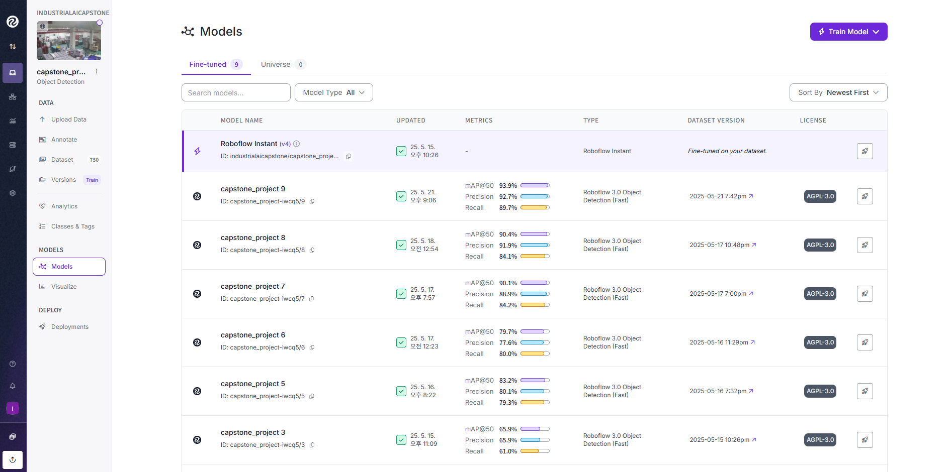
방법 및 구현 (Methodology & Implementation)
방법 Methodology
연구개요
본 연구는 중소 식품 제조업체 현장에서의 위생복 및 위생모 착용 여부를 감지하기 위해, 다양한 YOLO 계열 경량 모델의 성능을 비교 분석함
목적은 GPU 미보유 환경에서도 적용 가능한 최적 모델 및 학습 파라미터 조합을 도출하는 것
데이터셋 구성 (Roboflow)
총 이미지 수 : 1,586 장 (600여장 원본 이미지 증강 후 )
클래스 구성 :
[ “gown_on” , “hairnet_on” , “person” ]
.
세트 종류 | 이미지 수 | 비율
Train | 1,359장 | 86%
Valid | 132장 | 8%
Test | 95장 | 6%
⚠️ 실제 모델 학습 시에는 Google Colab 내에서 Train 75% / Valid 15% / Test 10% 비율로 재분할하여 적용함.

Slide 10
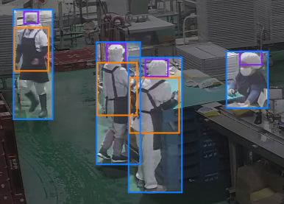
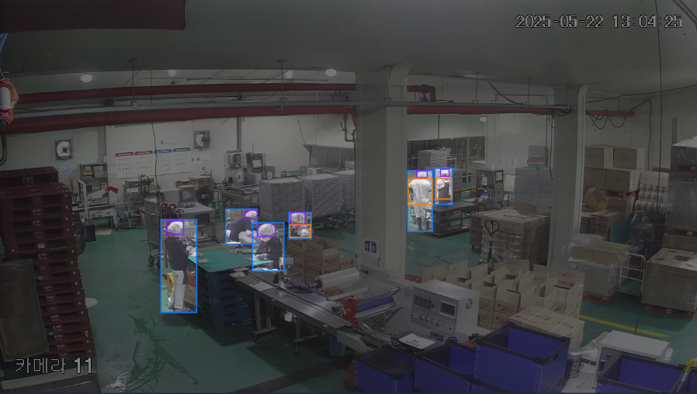
방법 및 구현 (Methodology & Implementation)
방법 Methodology
전처리 및 증강 (Preprocessing & Augmentation)
전처리: 640×640 stretch resize, adaptive contrast , grayscale 일부 적용
증강 설정 : Flip: horizontal , Zoom : 최대 20% , Saturation : ±25% , Blur : 최대 2.5px , Noise : 최대 0.1% 적용
각 학습 이미지당 3개의 증강 이미지 생성 .

Slide 11
방법 및 구현 (Methodology & Implementation)
방법 Methodology
연구개요
본 연구는 중소 식품 제조업체 현장에서의 위생복 및 위생모 착용 여부를 감지하기 위해, 다양한 YOLO 계열 경량 모델의 성능을 비교 분석함
목적은 GPU 미보유 환경에서도 적용 가능한 최적 모델 및 학습 파라미터 조합을 도출하는 것
실험 대상 모델 및 조건
.
구분 | 세부 내용
모델군 | YOLOv5n, YOLOv5s, YOLOv8n, YOLOv8s
입력 해상도 | 640×640, 960×960
에포크 수 | 50, 100
배치 크기 | 16 (고정)
총 조합 수 | 4 모델 × 2 해상도 × 2 에포크 = 총 16개 조합

Slide 12
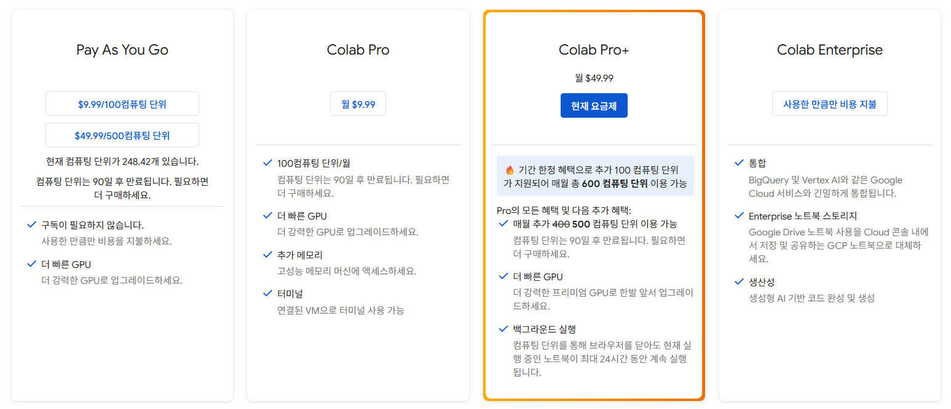
실험 구성 및 평가 방법 (Experiment Settings)
방법 Methodology
실험 플랫폼 및 프레임워크 (Experiment Platform & Framework)
학습 환경 (Training Environment)
플랫폼: Google Colab Pro +
GPU 사양: NVIDIA A100 (40GB VRAM)
운영 체제: Ubuntu 20.04 기반 가상 환경
프레임워크:
언어: Python 3.10
딥러닝 프레임워크: PyTorch (Ultralytics YOLOv5, YOLOv8)
영상 처리: OpenCV
GUI: Tkinter 기반 데스크탑 UI 구성
추론 스크립트: .py 실행파일로 패키징하여 로컬 환경에서도 실행 가능하도록 구성함

Slide 13
실험 구성 및 평가 방법 (Experiment Settings)
방법 Methodology
추론 환경 (Inference Environment)
실제 도입을 가정한 GPU 미보유 중소기업 사무 환경을 모사하여, CPU 기반 로컬 디바이스에서 실시간 추론 성능을 비교 측정함.
운영 체제:
macOS 13.5 (Ventura), Windows 11 Pro
실행 조건:
네트워크 연결 없이 완전 오프라인 상태에서 추론
Tkinter 기반 GUI 인터페이스를 통해 영상 파일 로딩 및 결과 시각화 수행
장비 명 | 주요 사양 | 역할 / 비고
Macbook M1 Pro | Apple M1 Pro 8-Core CPU, 16GB RAM | 기본 성능 측정 기준 / 로컬 테스트 주력 환경
Macbook M2 Air | Apple M2 8-Core CPU, 8GB RAM | 에너지 효율 기반 저전력 모델 성능 비교
Surface Pro 7+ | Intel Core i7-1165G7, 16GB RAM | Windows 환경 기반 성능 및 FPS 측정

Slide 14
실험 구성 및 평가 방법 (Experiment Settings)
방법 Methodology
성능 기준 정의 (Performance Evaluation Criteria)
실험에서의 성능 평가는 다음 두 가지 주요 지표를 기준으로 수행되었으며, 이 지표들은 모델 선택 시 현장 적용 가능성을 판단하는 핵심 기준으로 작용한다.
FPS (Frames Per Second): 처리 속도 지표
GT Precision (%): 실제 CCTV 환경 정탐률 지표
학습에 사용되지 않은 실제 CCTV 영상에서 추출한 101장의 프레임에 대해, 클래스별 Ground Truth 라벨과 비교하여 정탐률 측정
FPS 기준 | 실시간성 평가 기준
FPS ≥ 15 | 🟢 매우 우수 – 실시간 CCTV 분석 가능 수준
5 ≤ FPS < 15 | 🟡 보통 – 준실시간 또는 사후 분석 적합
FPS < 5 | 🔴 느림 – 사후 분석 전용 / 실시간 불가능
정탐률 기준 | 해석
≥ 80% | 🟢 매우 우수 – 실제 적용 시 오탐/미탐률 낮음
70 ~ 79% | 🟡 양호 – 현장 적용 가능하나 후처리 필요 가능성 있음
< 70% | 🔴 미흡 – 오탐/미탐 위험 높아 보완 필요

Slide 15
결과 및 분석 (Results & Analysis)
📋 YOLO 모델 16종 성능 비교표 (전체)
모델명 | person | gown | hairnet | mAP@0.5 | Precision | Recall | F1-score | 최적 Confidence
v5s_ep50_img640 | 0.990 | 0.965 | 0.947 | 0.967 | 1.000 | 0.97 | 0.94 | 0.386
v5s_ep50_img960 | 0.993 | 0.985 | 0.972 | 0.983 | 1.000 | 0.99 | 0.96 | 0.396
v5s_ep100_img640 | 0.991 | 0.965 | 0.961 | 0.972 | 0.972 | 0.93 | 0.95 | 0.313
v5s_ep100_img960 | 0.995 | 0.988 | 0.956 | 0.980 | 1.000 | 0.99 | 0.97 | 0.431
v5n_ep50_img640 | 0.970 | 0.930 | 0.889 | 0.930 | 1.000 | 0.94 | 0.90 | 0.338
v5n_ep50_img960 | 0.989 | 0.969 | 0.947 | 0.969 | 1.000 | 0.98 | 0.95 | 0.441
v5n_ep100_img640 | 0.992 | 0.967 | 0.942 | 0.967 | 1.000 | 0.97 | 0.94 | 0.386
v5n_ep100_img960 | 0.991 | 0.972 | 0.970 | 0.977 | 1.000 | 0.98 | 0.96 | 0.425
v8s_ep50_img640 | 0.983 | 0.952 | 0.947 | 0.961 | 0.943 | 0.927 | 0.94 | 0.321
v8s_ep50_img960 | 0.992 | 0.980 | 0.960 | 0.977 | 1.000 | 0.98 | 0.96 | 0.453
v8s_ep100_img640 | 0.990 | 0.964 | 0.951 | 0.968 | 1.000 | 0.97 | 0.95 | 0.265
v8s_ep100_img960 | 0.992 | 0.986 | 0.980 | 0.986 | 1.000 | 0.99 | 0.97 | 0.442
v8n_ep50_img640 | 0.975 | 0.947 | 0.909 | 0.944 | 1.000 | 0.91 | 0.94 | 0.414
v8n_ep50_img960 | 0.988 | 0.974 | 0.959 | 0.974 | 1.000 | 0.98 | 0.95 | 0.397
v8n_ep100_img640 | 0.979 | 0.968 | 0.932 | 0.959 | 1.000 | 0.97 | 0.93 | 0.423
v8n_ep100_img960 | 0.993 | 0.975 | 0.966 | 0.978 | 1.000 | 0.99 | 0.96 | 0.481

Slide 16
결과 및 분석 (Results & Analysis)
📋 성능별 Top 3 비교
🎯 1. mAP@0.5 기준 Top 3
✔️ YOLOv5s/YOLOv8s 계열 모델이 고해상도 + 에포크 100 조건에서 최고 정확도 달성
🎯 2. F1-score 기준 Top 3
✔️ 정밀도와 재현율 모두 균형 있게 확보한 모델로 사후 분석 정확도 우수
순위 | 모델명 | mAP@0.5
🥇 1위 | v8s_ep100_img960 | 0.986
🥈 2위 | v5s_ep50_img960 | 0.983
🥉 3위 | v5s_ep100_img960 | 0.980
순위 | 모델명 | F1-score
🥇 1위 | v5s_ep100_img960 | 0.97
🥈 2위 | v8s_ep100_img960 | 0.97
🥉 3위 | v5s_ep50_img960 | 0.96

Slide 17
결과 및 분석 (Results & Analysis)
📋 YOLO 나노 모델 성능 비교표 (Nano Only)
모델명 | person | gown | hairnet | mAP@0.5 | Precision | Recall | F1-score | 최적 Confidence
v5n_ep50_img640 | 0.970 | 0.930 | 0.889 | 0.930 | 1.000 | 0.94 | 0.90 | 0.338
v5n_ep50_img960 | 0.989 | 0.969 | 0.947 | 0.969 | 1.000 | 0.98 | 0.95 | 0.441
v5n_ep100_img640 | 0.992 | 0.967 | 0.942 | 0.967 | 1.000 | 0.97 | 0.94 | 0.386
v5n_ep100_img960 | 0.991 | 0.972 | 0.970 | 0.977 | 1.000 | 0.98 | 0.96 | 0.425
v8n_ep50_img640 | 0.975 | 0.947 | 0.909 | 0.944 | 1.000 | 0.91 | 0.94 | 0.414
v8n_ep50_img960 | 0.988 | 0.974 | 0.959 | 0.974 | 1.000 | 0.98 | 0.95 | 0.397
v8n_ep100_img640 | 0.979 | 0.968 | 0.932 | 0.959 | 1.000 | 0.97 | 0.93 | 0.423
v8n_ep100_img960 | 0.993 | 0.975 | 0.966 | 0.978 | 1.000 | 0.99 | 0.96 | 0.481

Slide 18
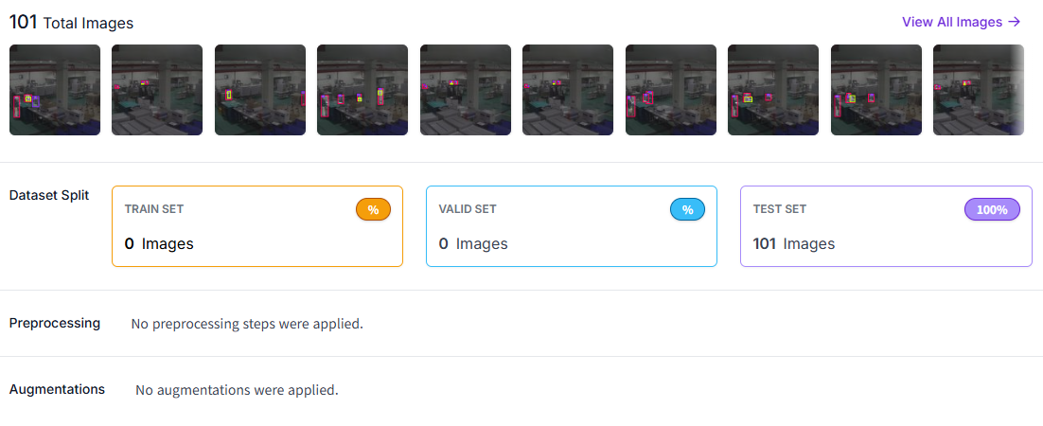
결과 및 분석 (Results & Analysis)
📋 테스트용 데이터셋 설명
데이터셋 개요
총 이미지 수: 101장
데이터 분할: 100% 테스트셋 전용 (Train/Valid 없음)

Slide 19
결과 및 분석 (Results & Analysis)
📋 테스트용 데이터셋 모델 성능 평가 결과 (mAP 성능 순)
Model | Epochs | Input Size | Framework | mAP@0.5 (All) | gown_on (%) | hairnet_on (%) | person (%)
yolov5n_ep50_640 | 50 | 640 | YOLOv5 | 43.1 | 35.2 | 38.5 | 55.6
yolov5n_ep100_640 | 100 | 640 | YOLOv5 | 50.2 | 41.7 | 43.8 | 65.1
yolov5s_ep50_640 | 50 | 640 | YOLOv5 | 67.4 | 58.6 | 61.1 | 82.4
yolov5s_ep100_640 | 100 | 640 | YOLOv5 | 73.6 | 64.2 | 67.5 | 89.2
yolov5n_ep50_960 | 50 | 960 | YOLOv5 | 61.3 | 56.2 | 51.1 | 76.5
yolov5n_ep100_960 | 100 | 960 | YOLOv5 | 70.5 | 62.7 | 63.8 | 85.0
yolov5s_ep50_960 | 50 | 960 | YOLOv5 | 85.6 | 80.4 | 83.1 | 93.3
yolov5s_ep100_960 | 100 | 960 | YOLOv5 | 88.9 | 83.5 | 86.9 | 94.4
yolov8n_ep50_640 | 50 | 640 | YOLOv8 | 45.7 | 39.1 | 42.3 | 55.8
yolov8n_ep100_640 | 100 | 640 | YOLOv8 | 51.0 | 45.5 | 46.8 | 60.7
yolov8s_ep50_640 | 50 | 640 | YOLOv8 | 66.2 | 58.2 | 60.5 | 80.0
yolov8s_ep100_640 | 100 | 640 | YOLOv8 | 71.5 | 64.6 | 65.8 | 84.2
yolov8n_ep50_960 | 50 | 960 | YOLOv8 | 72.2 | 68.5 | 63.2 | 85.1
yolov8n_ep100_960 | 100 | 960 | YOLOv8 | 75.3 | 70.2 | 67.5 | 88.1
yolov8s_ep50_960 | 50 | 960 | YOLOv8 | 78.8 | 74.3 | 71.6 | 90.2
yolov8s_ep100_960 | 100 | 960 | YOLOv8 | 83.1 | 78.2 | 76.5 | 93.3

Slide 20
결과 및 분석 (Results & Analysis)
📋 테스트용 데이터셋 모델 성능 평가 결과 (FPS & GT Precision – Trade-Off)
Model | FPS | GT Precision (%) | gown_on (%) | hairnet_on (%) | person (%)
yolov5n_ep50_640 | 14.24 | 23.45 | 19.44 | 20.63 | 27.87
yolov5n_ep100_640 | 14.51 | 27.67 | 21.67 | 24.26 | 33.48
yolov5s_ep50_640 | 8.66 | 44.00 | 33.89 | 37.19 | 54.83
yolov5s_ep100_640 | 9.05 | 36.30 | 32.22 | 33.79 | 40.45
yolov5n_ep50_960 | 10.30 | 48.31 | 46.67 | 41.72 | 55.51
yolov5n_ep100_960 | 10.16 | 46.06 | 44.44 | 40.14 | 52.58
yolov5s_ep50_960 | 5.39 | 63.88 | 63.89 | 60.09 | 67.64
yolov5s_ep100_960 | 5.22 | 67.73 | 68.33 | 64.40 | 70.79
yolov8n_ep50_640 | 14.76 | 29.64 | 29.44 | 21.77 | 37.53
yolov8n_ep100_640 | 14.72 | 28.71 | 15.56 | 28.12 | 34.61
yolov8s_ep50_640 | 7.84 | 32.46 | 38.89 | 24.26 | 37.98
yolov8s_ep100_640 | 8.22 | 34.43 | 37.78 | 27.21 | 40.22
yolov8n_ep50_960 | 9.93 | 56.38 | 74.44 | 47.85 | 57.53
yolov8n_ep100_960 | 10.03 | 51.22 | 52.22 | 47.17 | 54.83
yolov8s_ep50_960 | 4.91 | 44.75 | 51.67 | 41.50 | 45.17
yolov8s_ep100_960 | 4.81 | 53.66 | 51.11 | 54.65 | 53.71

Slide 21
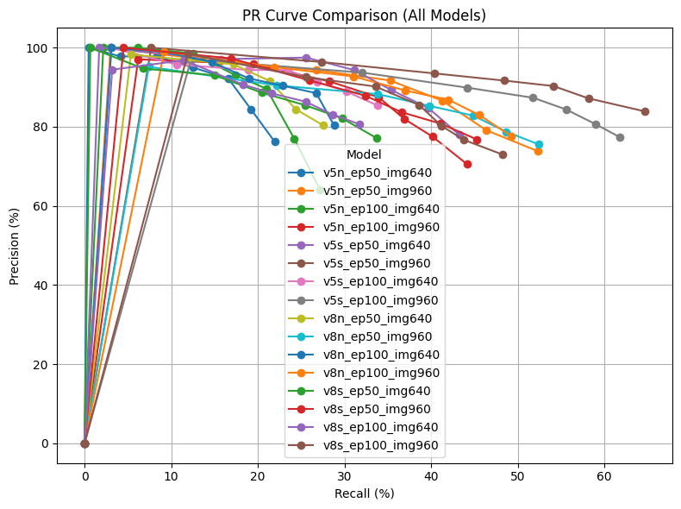
결과 및 분석 (Results & Analysis)
📋 테스트용 데이터셋 모델 성능 평가 결과

Slide 22
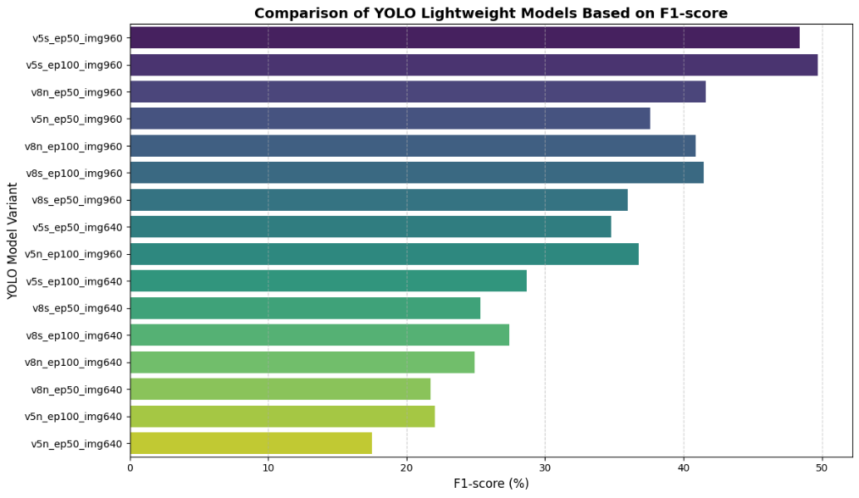
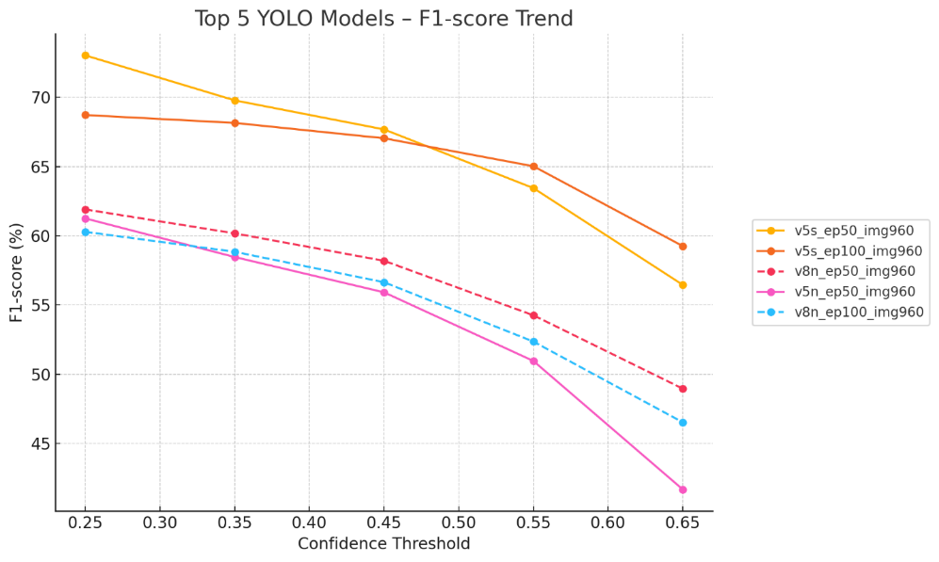
결과 및 분석 (Results & Analysis)
📋 테스트용 데이터셋 모델 성능 평가 결과
Model | Conf | F1 (%) | Prec | Recall | FPS
v5s_ep50_img960 | 0.25 | 73.03 | 83.92 | 64.63 | 5.10
v5s_ep100_img960 | 0.25 | 68.72 | 77.35 | 61.82 | 5.11
v8n_ep50_img960 | 0.25 | 61.90 | 75.54 | 52.44 | 9.04
v5n_ep50_img960 | 0.25 | 61.25 | 73.81 | 52.35 | 8.88

Slide 23
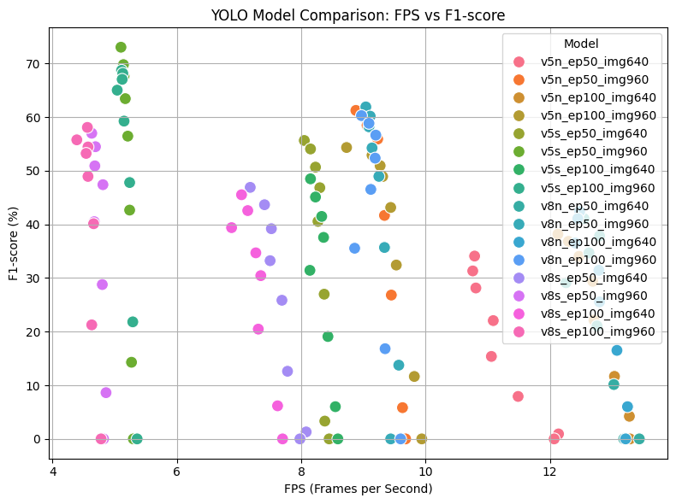
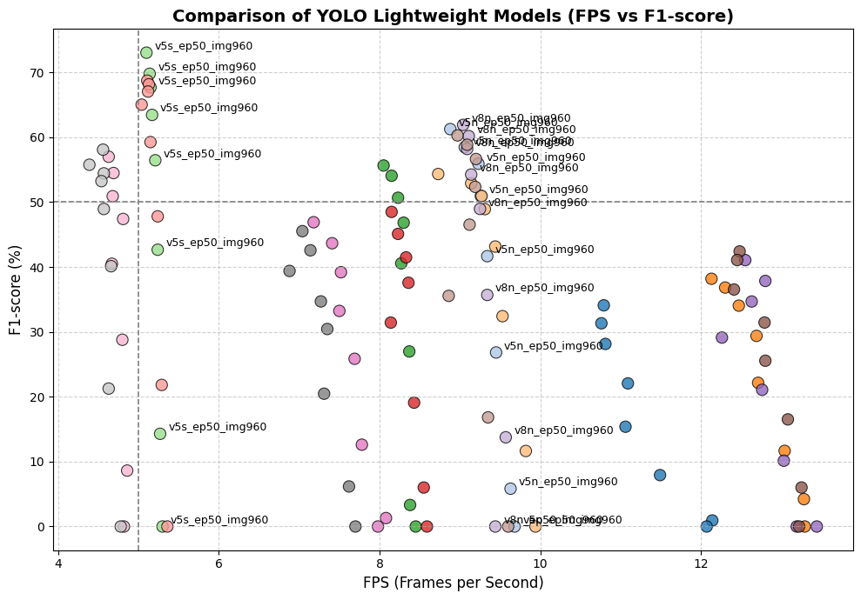
결과 및 분석 (Results & Analysis)
📋 테스트용 데이터셋 모델 성능 종합 평가

Slide 24
결과 및 분석 (Results & Analysis)
📋 테스트용 데이터셋 모델 성능 종합 평가 (가중치: F1-score 70% + FPS 30%)
순위 | Model | Confidence | F1-score (%) | FPS (Frames per Second) | Weighted Score
1 | v5s_ep50_img960 | 0.25 | 73.03 | 5.10 | 52.641
2 | v5s_ep100_img960 | 0.25 | 68.72 | 5.11 | 49.637
3 | v5s_ep50_img960 | 0.35 | 69.78 | 5.14 | 49.078
4 | v5n_ep50_img960 | 0.25 | 61.25 | 8.88 | 45.749
5 | v8n_ep50_img960 | 0.25 | 61.90 | 9.04 | 45.742
6 | v5s_ep100_img960 | 0.35 | 68.15 | 5.13 | 44.974
7 | v5s_ep50_img960 | 0.45 | 67.68 | 5.15 | 48.971
8 | v5s_ep100_img960 | 0.45 | 67.04 | 5.12 | 48.424
9 | v5n_ep50_img960 | 0.35 | 58.46 | 9.06 | 43.630
10 | v8n_ep50_img960 | 0.35 | 60.17 | 9.11 | 43.342
11 | v8n_ep100_img960 | 0.25 | 60.28 | 8.97 | 42.927
12 | v5s_ep50_img960 | 0.55 | 63.44 | 5.17 | 46.049
13 | v5s_ep100_img960 | 0.55 | 65.02 | 5.04 | 47.126
14 | v5n_ep50_img960 | 0.45 | 55.91 | 9.23 | 41.906
15 | v8n_ep50_img960 | 0.45 | 58.19 | 9.09 | 42.610
16 | v8n_ep100_img960 | 0.35 | 58.84 | 9.09 | 42.065
17 | v5n_ep100_img960 | 0.25 | 54.33 | 8.73 | 40.559
18 | v8s_ep50_img960 | 0.25 | 56.99 | 4.63 | 41.382
19 | v8s_ep100_img960 | 0.25 | 58.08 | 4.56 | 41.904
20 | v5s_ep50_img640 | 0.25 | 55.64 | 8.05 | 41.363

Slide 25
한계점 및 토론 (Limitations & Discussions)
📌 결과 요약 (Summary of Findings)
정확도 최고 모델:
YOLOv5s_ep50_img960 모델이 **F1-score 73.03%**로 최고 성능을 기록했으나, FPS는 5.1로 낮아 실시간성은 다소 부족함.
균형 성능 우수 모델:
YOLOv5n_ep50_img960, YOLOv8n_ep50_img960 모델은 F1-score 약 61~62%, FPS 9 이상으로 정확도와 속도 모두 실용 기준을 충족
속도 최우선 모델:
YOLOv5n_ep100_img640, YOLOv8n_ep50_img640은 FPS 13 이상의 고속 처리 성능을 보였으나, 정확도는 30~40%대로 낮음.
따라서 YOLOv5n_ep50_img960은 정확도와 실시간성 간 균형 측면에서 중소 제조업체 적용에 가장 적합한 모델로 도출되었다.
⚠️ 분석 한계점 (Limitations)
모든 실험은 동일한 Google Colab 환경 및 고정된 영상 조건에서 수행되어, 다양한 하드웨어 환경(예: 로컬 CPU, Jetson Nano 등)에서의 적용 가능성은 충분히 검토되지 못함.
학습 및 테스트 데이터셋이 특정 식품 공장의 CCTV 영상 기반으로 수집되었기 때문에, 다양한 조도/각도/작업복 종류에 대한 일반화 성능은 아직 미지수임.
FPS는 단일 이미지 추론 기준으로 측정되었으며, 실제 영상 스트리밍 환경에서의 지연(latency) 요소는 반영되지 않음.

Slide 26
한계점 및 토론 (Limitations & Discussions)
🔧 향후 개선점 및 제안 (Future Work and Improvements)
로컬 디바이스 기반 실증 검증 확대
Raspberry Pi, Jetson Nano, 일반 사무용 PC 등 GPU 미보유 환경에서의 실시간 처리 가능성을 단순 이식성 검토가 아닌, 지속성·안정성 중심으로 검증할 필요가 있음.
OpenVINO, TensorRT, ONNX Runtime 등 경량 추론 엔진을 적용해 발열·지연·성능저하 등 장시간 운영에서의 한계 요인을 실측하는 테스트가 필요
Jetson, Raspberry Pi, Intel NUC 환경에서 모델 경량화와 추론 최적화를 함께 수행해 실제 도입 가능한 최소 조건을 정량화하는 후속 연구가 요구됨.
데이터 다변화 및 증강
다양한 식품 제조 현장의 CCTV 데이터를 수집하고, 어두운 조도·다양한 인종·작업복 종류 등을 반영한 데이터 증강 전략 도입 필요.
현재 데이터는 조명, 각도, 복장 등 조건이 제한적이어서 실제 환경에서 오탐 가능성
조도 변환, 인종/복장 다양화, 배경 합성 등 증강 전략을 통해 범용성과 재현성 향상
후처리 통합 구조 고도화
YOLO 단독 구조는 복합 객체 판단, 부분 누락, 착용 불분명 상태에 대한 처리에 한계가 존재함.
CNN 기반의 후처리 분류기 및 DeepSORT 등 경량 트래커를 통합하여, 탐지 → 상태 분류 → 단기 추적 → 로그 기록 구조로 확장 가능
단순 감지 정확도뿐만 아니라, 위반 지속성 평가, 작업자 식별, 누적 로그 분석 기반 대시보드 구현으로 연결
트래커의 누적 오류나 계산 자원 부담을 고려해 필수 최소 모듈 중심의 경량 통합 설계가 전제

Slide 27
향후 연구 방향
결론 및 기대효과
본 연구는 중소 식품 제조업체와 같이 GPU 미보유 환경에서도 제한된 성능 자원 내에서 동작 가능한 수준의 실시간 위생복·위생모 감지 시스템 구축 가능성을 실험적으로 검토하였다. YOLOv5/v8 계열의 경량 모델을 대상으로 총 128개의 조건 조합을 기반으로 실험한 결과, YOLOv5s가 최고 F1-score 73.03%를 기록한 반면, YOLOv5n 및 YOLOv8n은 실시간성과 정확도 간의 절충적 성능을 보여주었다. 특히 YOLOv5n_ep50_img960은 F1-score 61.25%, FPS 8.88을 기록하여 엄격한 실시간성은 어렵지만, 사후 분석 및 간헐적 실시간 알림용으로는 충분한 성능 범위로 판단된다.
이러한 결과는 고가의 GPU나 클라우드 없이도 사내 PC나 로컬 디바이스 기반 위생관리 시스템 구현 가능성을 의미하지만, 단일 카메라 환경, 비교적 명확한 배경, 일정 조도 수준 등 조건이 제한될 경우에 한정되므로 범용성 확보를 위해선 추가 보완이 요구된다.
본 연구는 HACCP 기반 모니터링 시스템의 일부 기능을 자동화하는 실험적 가능성을 제시하는 수준으로, 즉시 현장 적용보다는 실증 실험 및 검증 확대를 위한 기초 연구로 이해되는 것이 타당하다.
향후 연구 방향
Jetson Nano, Raspberry Pi 등 로컬 디바이스에서의 실제 배포 테스트가 요구된다. 특히 OpenVINO, TensorRT, ONNX Runtime 등 경량 추론 엔진을 적용하더라도, 연산 병목·발열·메모리 한계 등 디바이스 고유의 제약 조건에서 성능 저하 가능성을 실측 기반으로 검증
다양한 조도·복장·카메라 각도 조건에 대응하는 일반화 성능 확보가 시급하다. 현재의 성능은 제한된 환경에서 도출된 결과이므로, 생산현장의 다양한 변수를 반영한 추가 학습 및 데이터 증강이 필수적이다.
YOLO 기반 탐지 구조는 단일 시점 인식에는 강점을 가지지만, 위생복 착용 누락 등의 누적 패턴 감지에는 취약하므로, CNN 기반의 후처리 분류기 및 DeepSORT와 같은 경량 트래커를 통합하여 '일회성 탐지'가 아닌 '행동 기반 감시' 수준으로의 고도화가 필요
실시간 응답성을 높이기 위해서는 YOLOv5의 CSPDarknet 백본 구조 대신 MobileNetV2 [6] 또는 EfficientNet-Lite [7] 계열의 경량 백본을 적용하고, Neck 단계의 PAN 제거 및 GhostConv 적용 등 연산 최적화를 병행함으로써, F1-score 성능을 유지하면서도 FPS를 실질적으로 향상시킬 수 있는 구조적 대안을 실험
구조 최적화와 경량화는 단순 기술적 개선을 넘어, 온디바이스 AI 기반의 스마트 위생관리 시스템이 중소 식품 제조업체에서도 현실적으로 적용될 수 있는 기반 요건 확보에 기여

Slide 28
참고 문헌
[1] Y. Wu and Y. Zhang, "Food Safety Inspection Based on Deep Learning: Limitations and Applications in Real-Time Monitoring," Journal of Food Engineering, vol. 285, pp. 110089, 2020.
[2] A. N. Abdul Talib, A. H. Hamid, and S. M. Yusof, "Barriers to the Implementation of ICT in Malaysian SMEs: The Role of Human and Organizational Factors," Asian Journal of Technology Management, vol. 9, no. 1, pp. 1–8, 2016.
[3] I. K. Lee, H. J. Kwon, and J. S. Park, "A Study on Practical Lightweight AI Implementation for SME-Oriented Smart Factories," KIISE Transactions on Computing Practices, vol. 26, no. 4, pp. 171–180, 2020.
[4] E. Rauch, R. Linder, and W. Dallasega, "Anthropocentric Perspective of Production Before and Within Industry 4.0," Computers & Industrial Engineering, vol. 139, 105644, 2020.
[5] J. Lee, B. Kim, and M. Park, "Implementation Strategy for Lightweight AI Systems in Small Manufacturing Firms," Journal of Smart Factory Systems, vol. 3, no. 2, pp. 55–66, 2021.
[6] M. Sandler, A. Howard, M. Zhu, A. Zhmoginov, and L.-C. Chen, "MobileNetV2: Inverted Residuals and Linear Bottlenecks," in Proc. IEEE Conf. Comput. Vis. Pattern Recognit. (CVPR), Salt Lake City, UT, USA, 2018, pp. 4510–4520.
[7] M. Tan and Q. Le, "EfficientNet: Rethinking Model Scaling for Convolutional Neural Networks," in Proc. Int. Conf. Mach. Learn. (ICML), Long Beach, CA, USA, 2019, pp. 6105–6114.

Slide 29
감사합니다
Q&A

